Slide 2
UNIVERSIDAD NACIONAL AUTONOMA DE MEXICO COLEGIO DE CIENCIAS Y HUMANIDADES PLANTEL AZCAPOTZALCO
Arellanes Avila Luis Adrián
Balderas Vargas Catherine
Blanco Rosas Francisco Javier
Garfias Ramírez Sergio Humberto
Jiménez Gonzales Esmeralda Sarai
Macoco Muñoz Francisco Javier
Grupo 614-2013
Profesora: AMALIA PICHARDO HERNANDEZ

Slide 3
EROTISMO
SEXO CON SENTIDO

Slide 4
El erotismo es un dispositivo complejo (ya que abarca diversos componentes de lo subjetivo y lo social y desde la bioquímica hasta el arte) que genera atracción sexual y que puede ser canalizado adecuadamente para lograr completa satisfacción de las personas si no afecta de un modo concreto negativamente a otras personas.

Slide 5
De este modo, el erotismo es un sistema de disposición de señales que se organizan con miras a traer a la superficie la condición latente del deseo. El deseo y la imaginación ponen en acción enormes recursos psicológicos puestos en acción por la imaginación bajo el efecto del impulso del deseo es lo que caracteriza al erotismo y por esta razón se dice que moviliza los deseos.

Slide 6
El erotismo es exclusivamente humano, es sexualidad socializada y transformada por la imaginación y la voluntad de los hombres y mujeres. Es invención, variación incesante; el sexo es siempre el mismo. Una percepción del erotismo lleva la cuestión a ámbitos en los cuales se supone una ausencia del mismo.

Slide 7
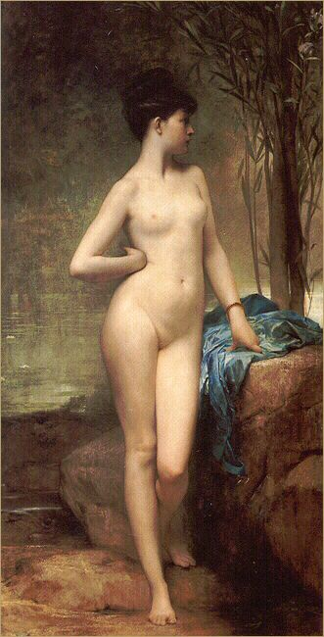
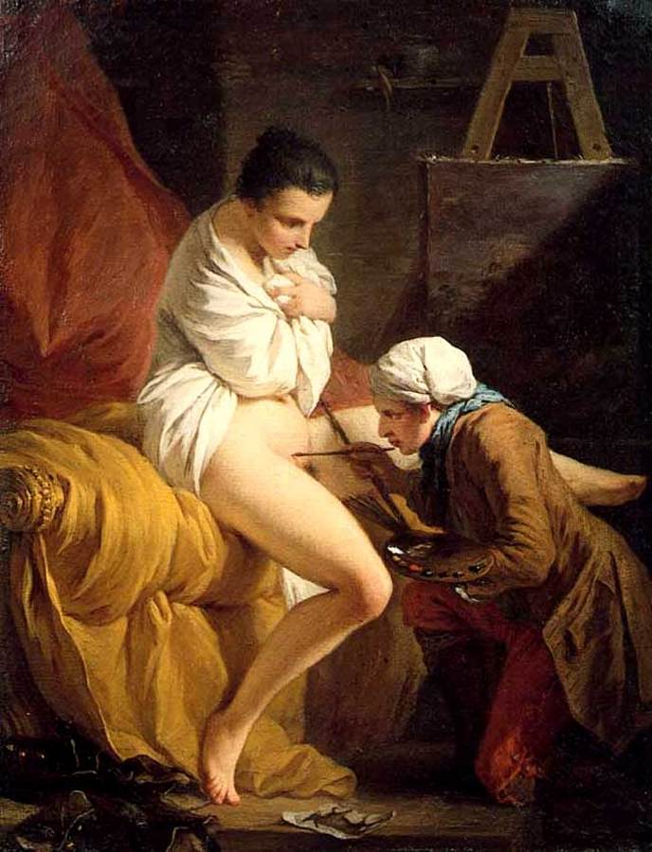
PIERRE SUBLEYRAS. Jules-Joseph Lefebvre.

Slide 8
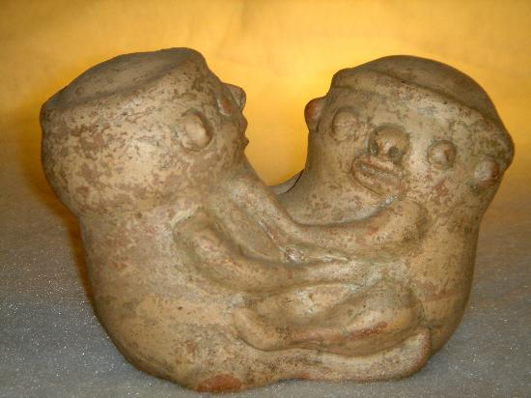
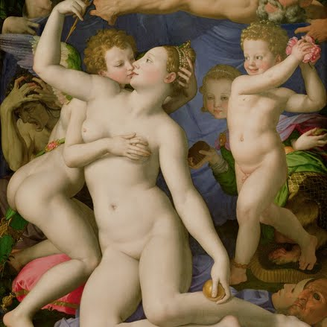
Arte Sacro Alegoría de Venus y Cupido.

Slide 9
Deseo

Slide 10
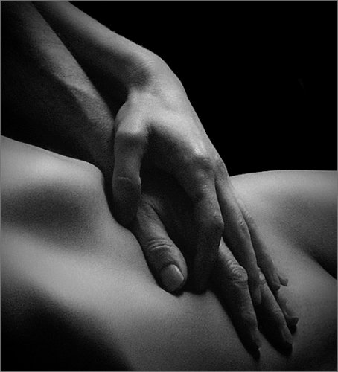
El deseo, es el anhelo de cumplir una voluntad o saciar un gusto. Pueden desearse objetos materiales (una casa, un automóvil), situaciones (vacaciones, un reencuentro familiar) o personas (el deseo sexual).

Slide 11
Las motivaciones del deseo pueden ser muy variadas. En ocasiones, el deseo surge por el recuerdo de vivencias pasadas que resultaron placenteras.
El deseo forma parte de la naturaleza humana y es uno de los motores que impulsan la conducta humana.
A cada deseo le precede un sentimiento, se puede decir que al deseo sexual le precede un sentimiento de atracción

Slide 12
Placer

Slide 13
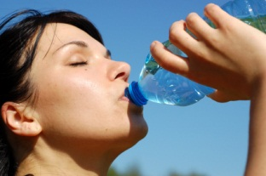
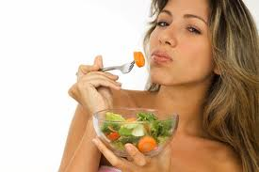
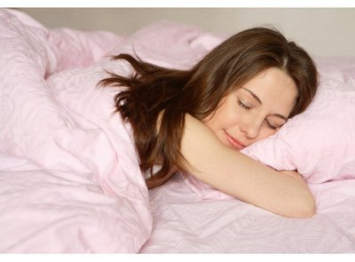
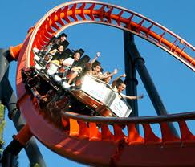

Slide 14
Placer psíquico

Slide 15
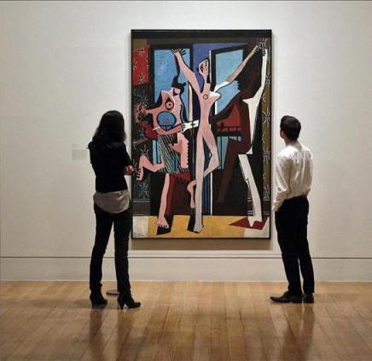
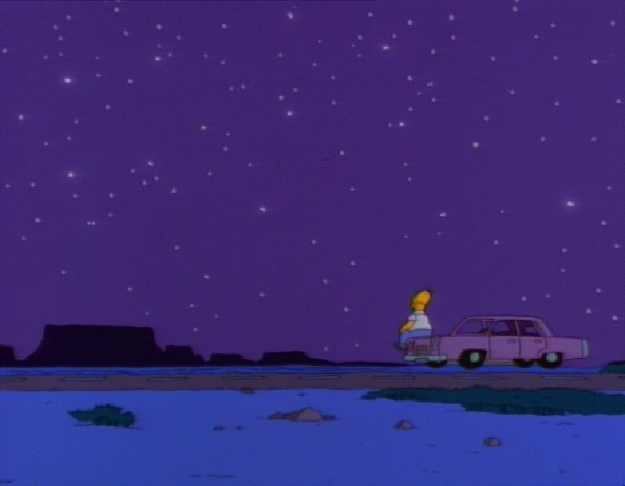
Placer estético

Slide 16
Intelectual

Slide 17
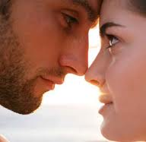
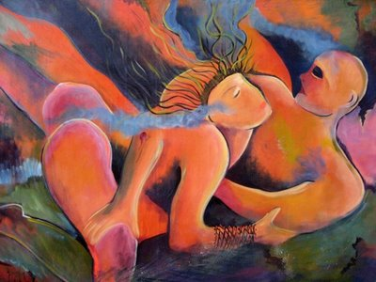
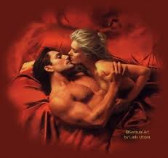
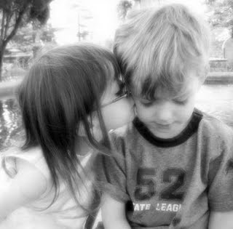
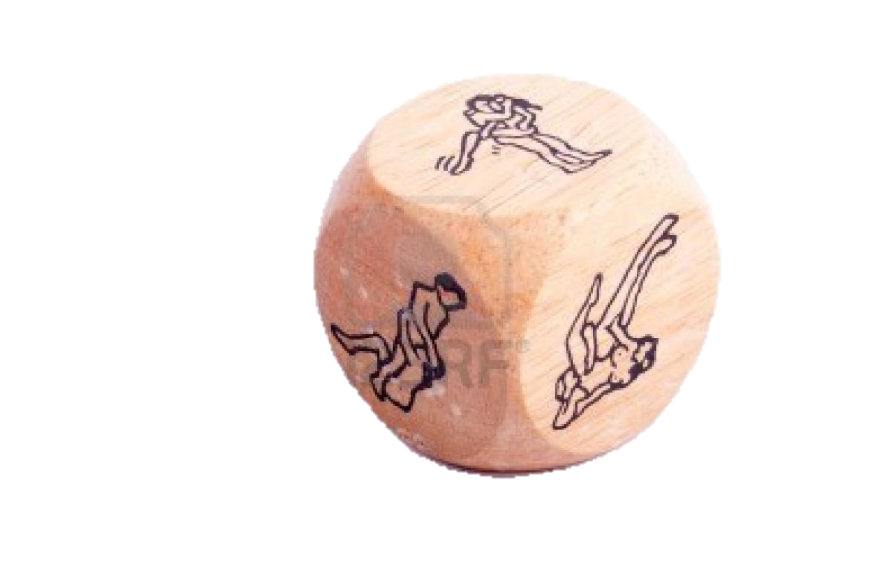
EROS NOS VISITA

Slide 18
MEDIOS DE COMUNICACIÓN
AMIGOS
FAMILIA
LENGUAJE
SOCIEDAD

Slide 19
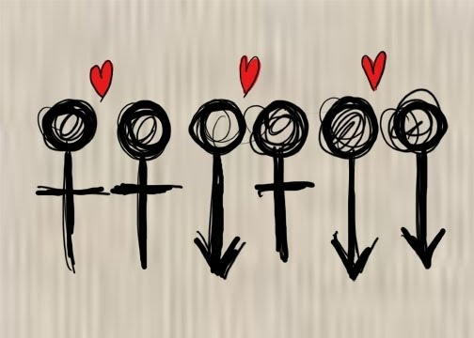
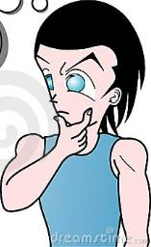
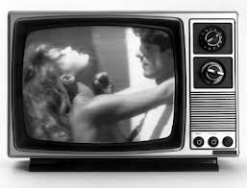

Slide 21
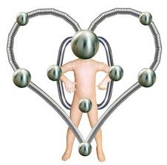
AFECTO Y DESEO

Slide 22
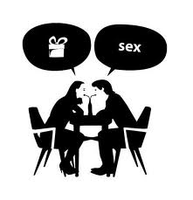
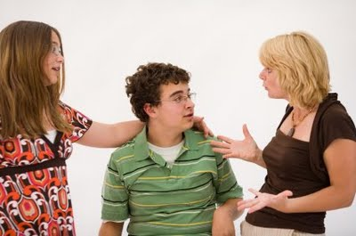
ATRACCIÓN SEXUAL
ETAPA: PUBERTAD

Slide 23
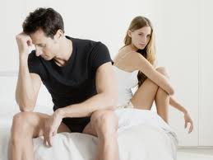
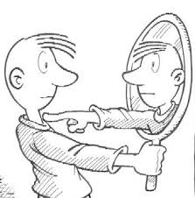
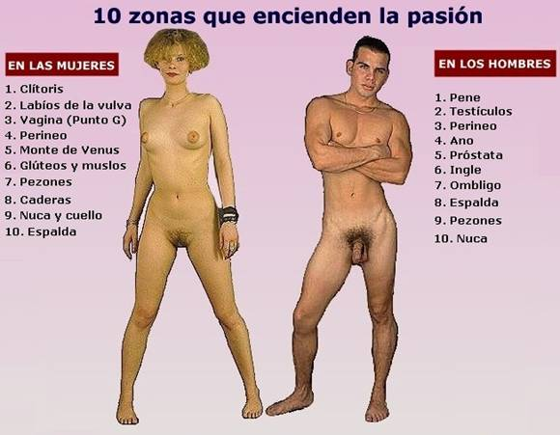
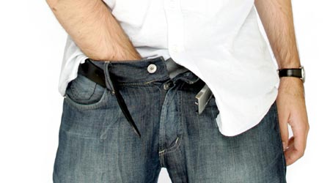
= MASTURBACIÓN =

Slide 24
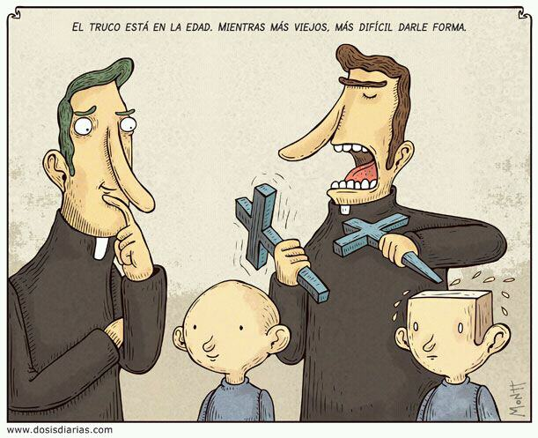
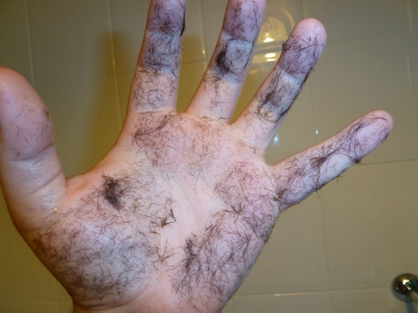
PROHIBICIÓN

Slide 25
Juegos Sexuales

Slide 26
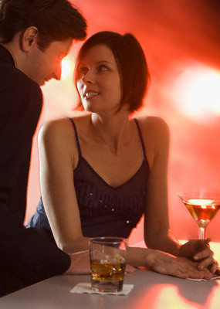
¿Que es?
Es cualquier actividad propia de la conquista y sostenimiento de una relación de pareja.

Slide 27
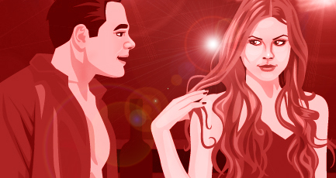
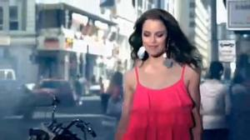
Actividades comunes

Slide 28
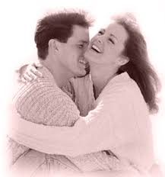
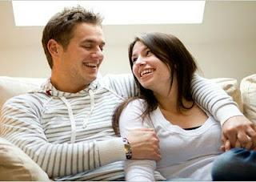
En las relaciones conyugales o parejas las actividades no son tan visibles, estas podrían ser símbolos y significados que solo ellos conocen.
En las parejas conyugales los juegos sexuales intensifican la pasión y el deseo.

Slide 29
Los juegos sexuales van más allá del sexo

Slide 30
GRACIAS POR SU ATENCIÓN
:)

